Slide 1





基于网页结构解析的通用网络爬虫系统设计与实现

Slide 2
目 录
课题背景
功能结构
技术路线
项目成果
1

Slide 3
选题背景
课题背景
传统的爬虫程序开发者，人为地定制化解析该网页。这样的爬虫程序虽然精确度高，但是通用性差，而且有效的执行时间也不确定，开发人员的工作效率不高。
通用网络爬虫可以较好地解决这个问题，该爬虫可以对一类网站做一些相同的爬取任务。
2

Slide 4
功能结构
功能结构
3

Slide 5
技术路线
技术路线
技术 | 用途
Python3.X | 编程语言
PyQt5 | 绘制用户界面
Scrapy | 后台爬虫框架
Readability算法 | 提取网页正文
MongoDB | 数据库
4

Slide 6

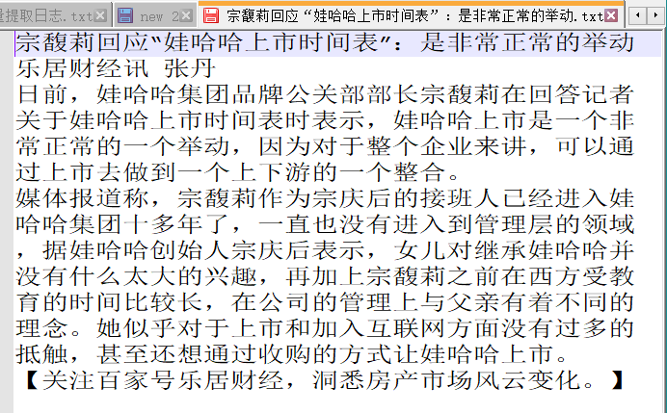
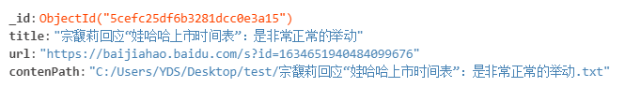
项目成果
网页内容：
提取正文：
保存到数据库：
5

Slide 7
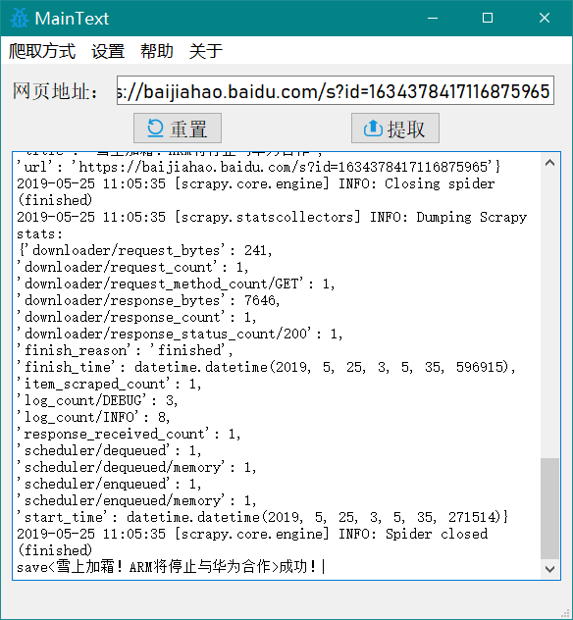
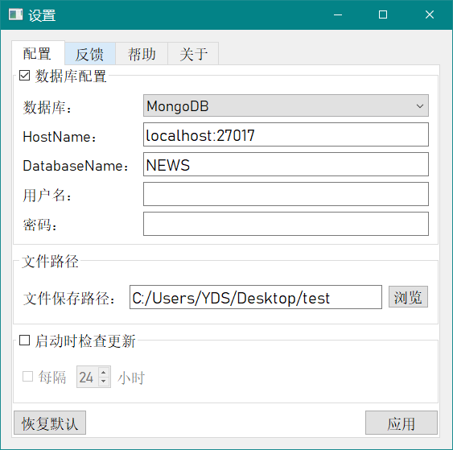
项目成果
主界面：
配置界面：
6

Slide 8
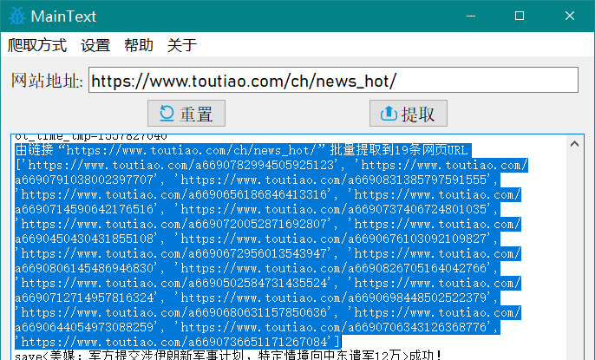
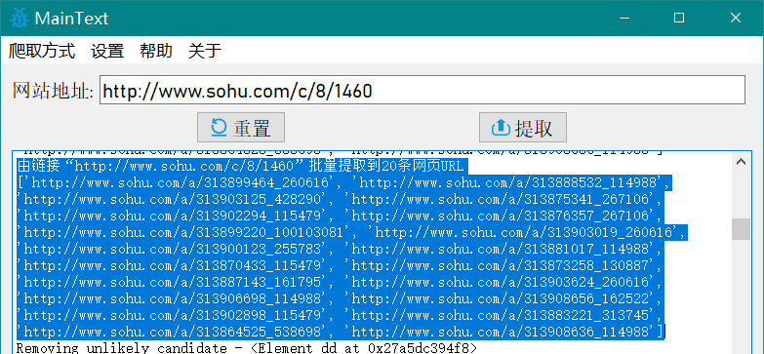
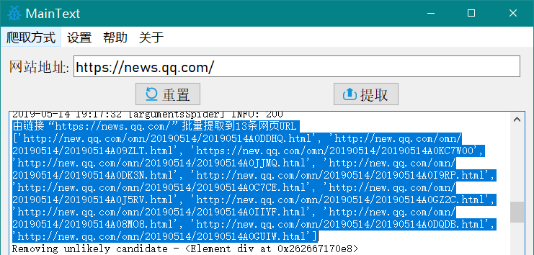
批量提取新闻链接
支持对 今日头条新闻、搜狐新闻、腾讯新闻的模块进行批量爬取
7

Slide 9
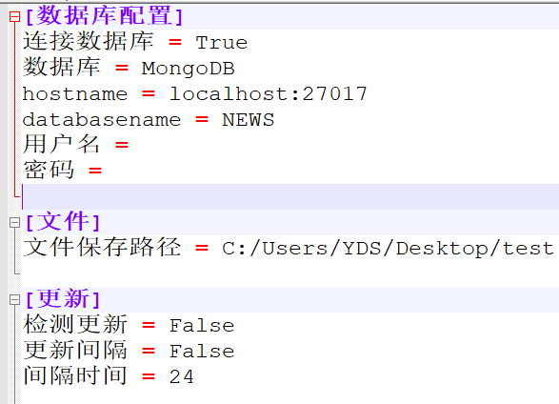
项目成果
配置界面：
配置文件：
8

Slide 10
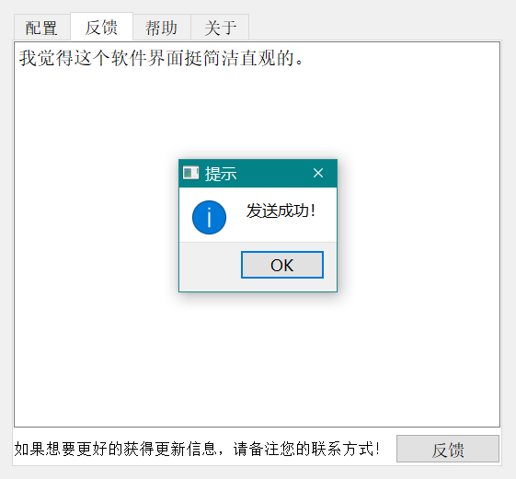

反馈功能
反馈功能：采用邮件的形式
9

Slide 11
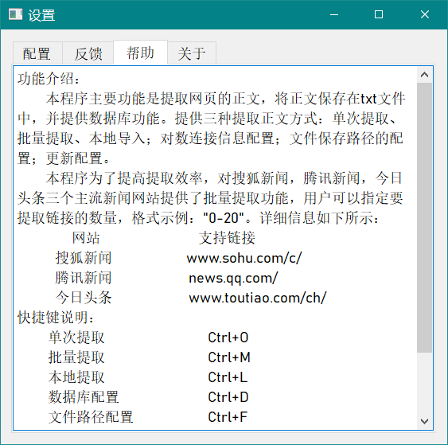
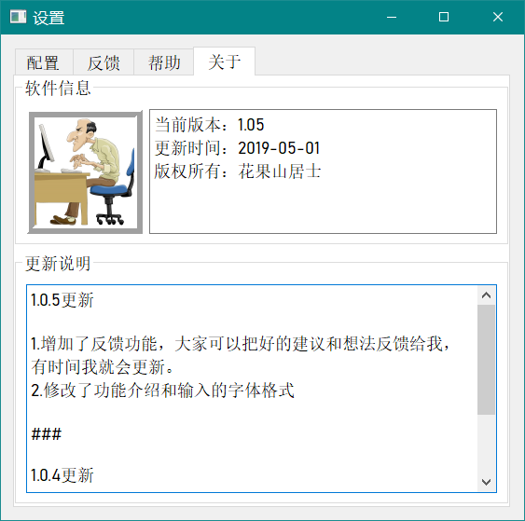
项目成果
帮助说明：
关于软件：
10

Slide 12
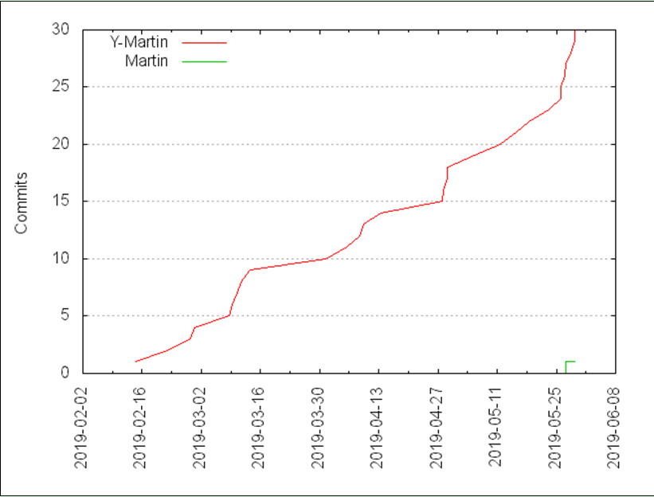
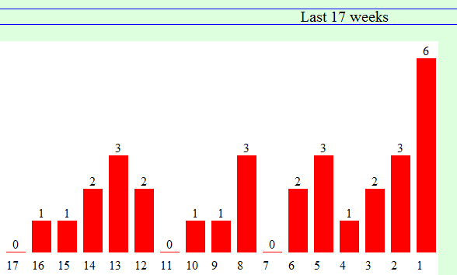
过程展示
Git历史提交记录：
近17周的提交次数：
11

Slide 13
感谢语
THANKS!
大学生活即将结束，我要感谢所有教导过我的老师，也很感谢冯翱老师对我毕业设计给予细心的指引与教导。
最后，我要向百忙之中抽时间参与我论文答辩的各位老师表示感谢！
恳请各位老师批评指正！
12

